Slide 1
Computação Gráfica
Aula 2: Desenhando Triângulos

Slide 2
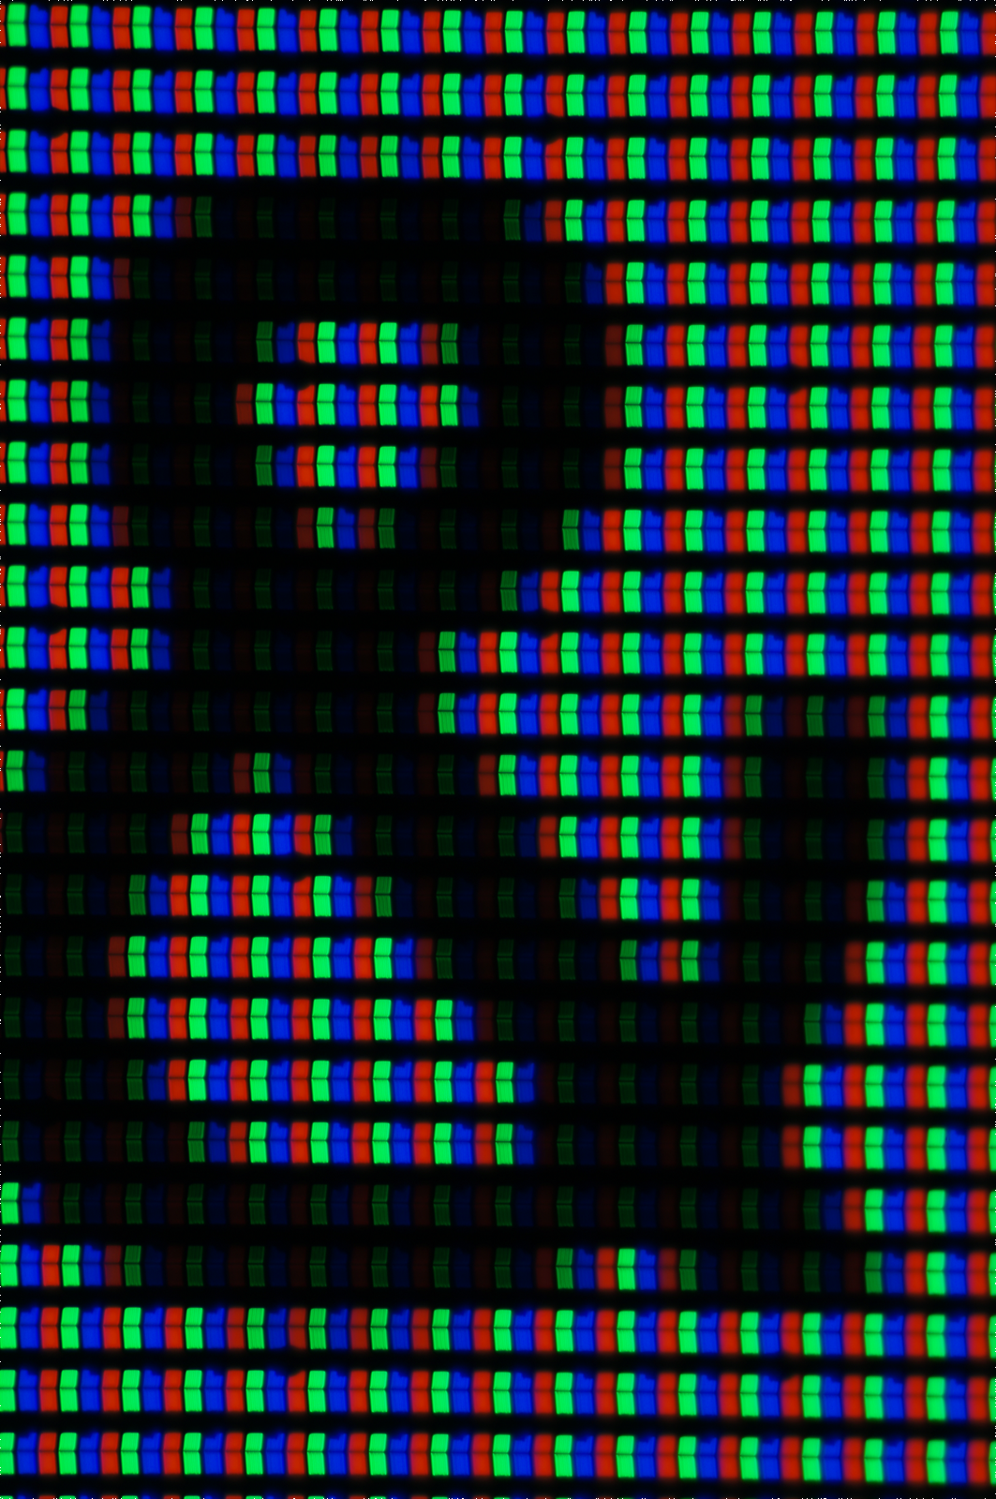
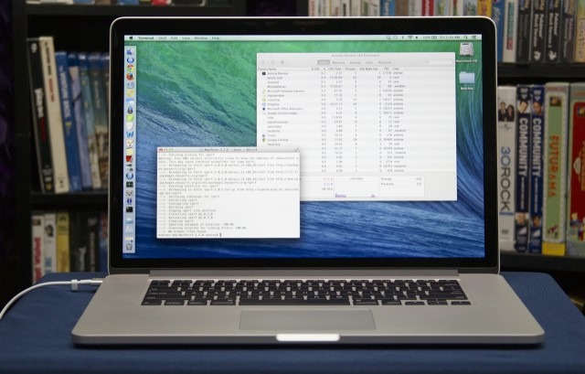

Telas / Diplays
As telas são compostas de pixels
Iremos simplificar como quadradinhos
Cada "quadradinho" vai ter sua cor
Um pixel
Notes:
https://imgur.com/gallery/3wnvmDz

Slide 3
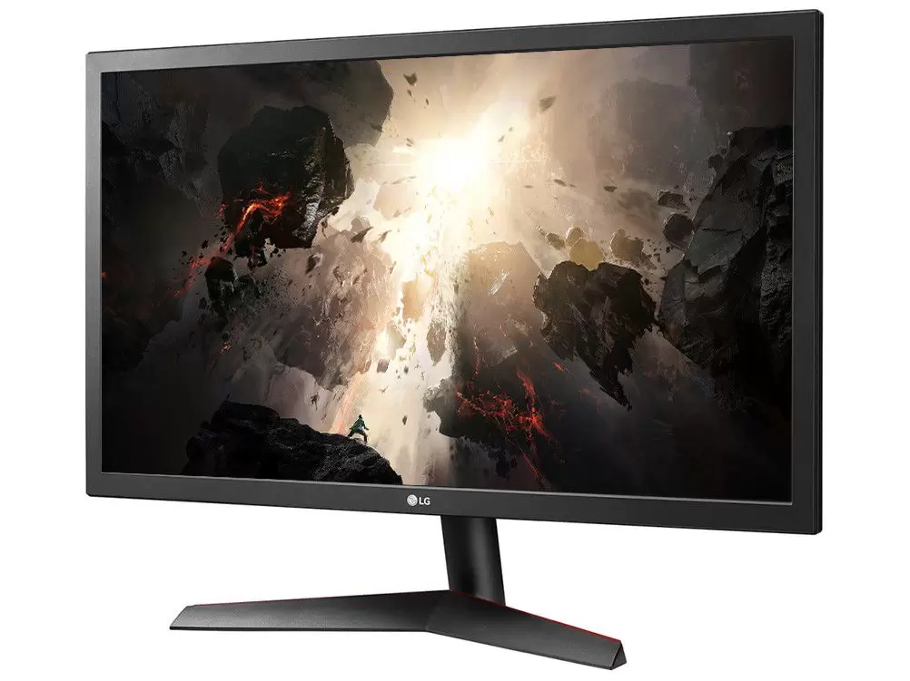
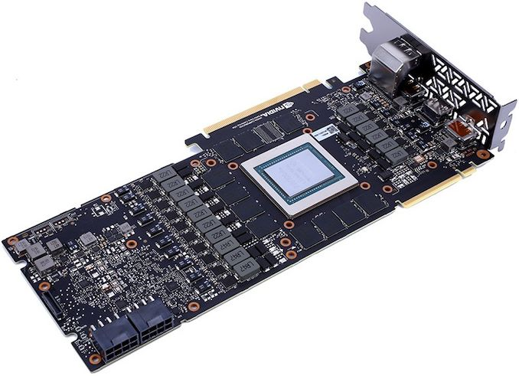

Framebuffer
Memória na placa gráfica que será usada para produzir a imagem no monitor que estiver conectado.
Notes:
https://www.anandtech.com/show/13898/colorful-offers-geforce-rtx-2080-ti-without-cooler
https://www.magazineluiza.com.br/monitor-gamer-lg-24gl600f-24-led-full-hd-hdmi-144hz-1ms/p/225509800/in/mogm/

Slide 4
Computação Gráfica
Desenhando Triângulos
Aviso: Para essa aula estaremos trabalhando no espaço bidimensional (2D)

Slide 5
Triângulo – Primitiva Fundamental
Por que triângulos?
Polígono mais simples possível
Outros polígonos podem ser subdivididos em triângulos
Podemos nos focar em otimizar um tipo de operação
Triângulos têm propriedades únicas:
São sempre planos
Tem um interior bem definido
Interpolar valores no seu interior é simples

Slide 6
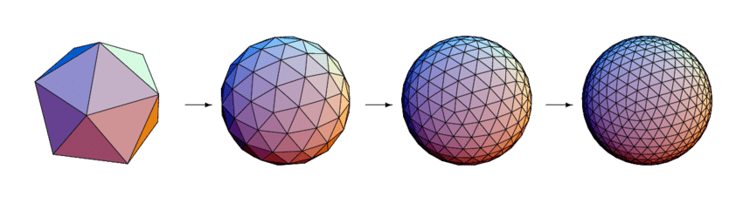
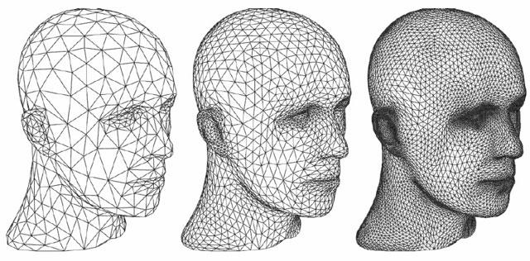
Triângulos (High e Low Poly Count)
Os triângulos são um dos blocos básicos para criar formas e superfícies geométricas mais complexas.
por Martin Styner
Notes:
https://www.researchgate.net/figure/Icosahedron-subdivision-for-different-levels-of-sampling-From-left-to-right-Base_fig1_284388259
https://computergraphics.stackexchange.com/questions/2018/what-is-tessellation-in-computer-graphics

Slide 7

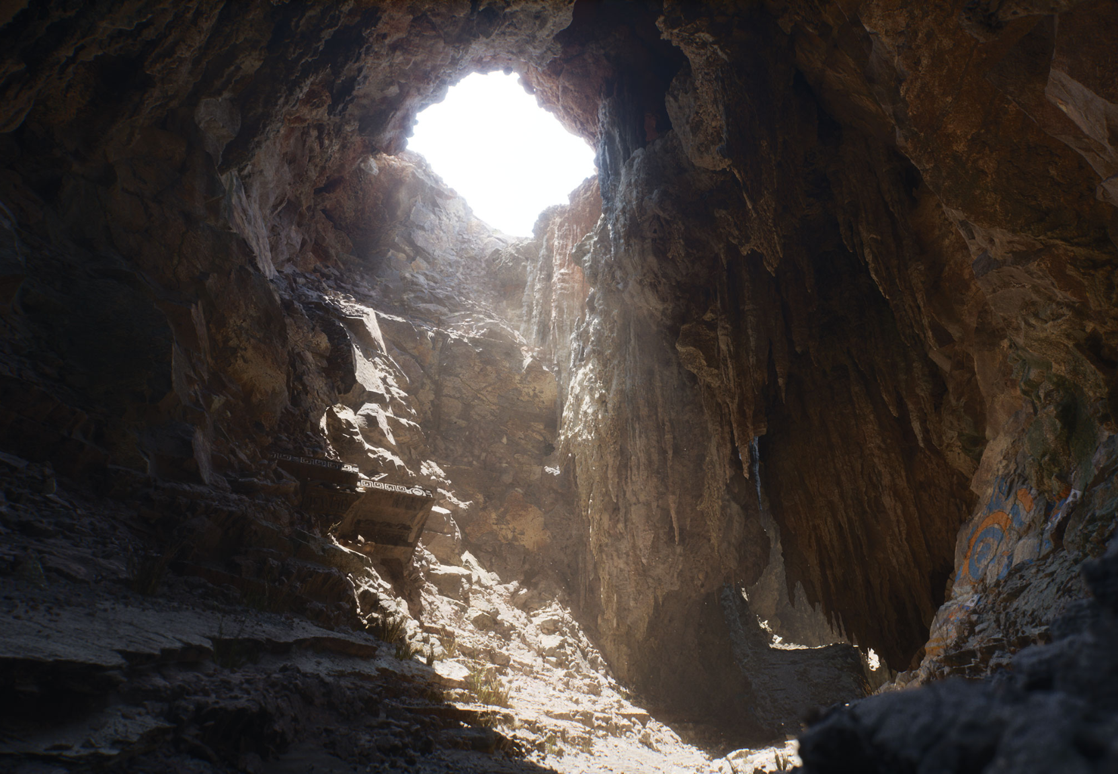
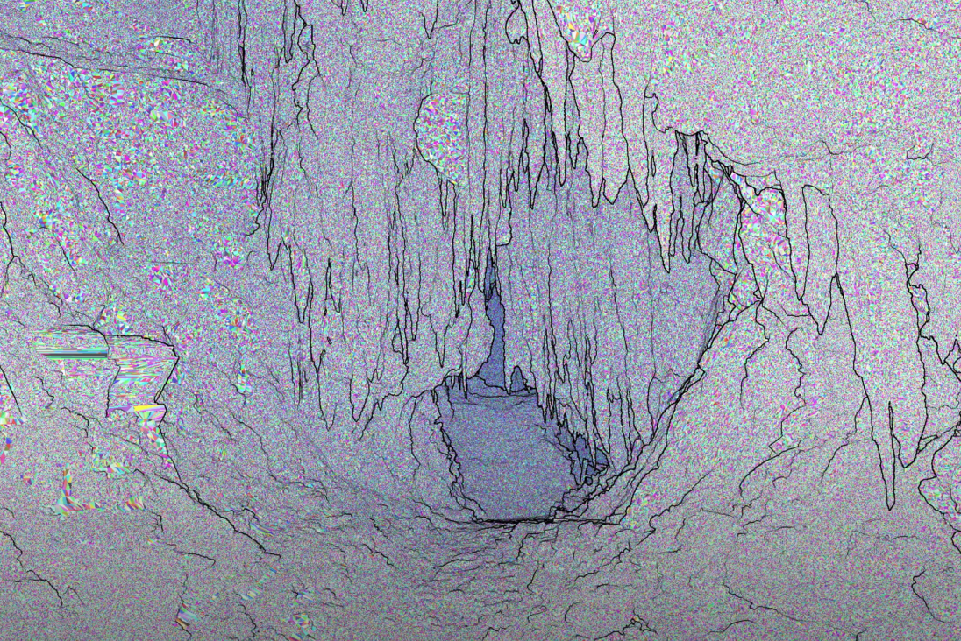
Low Poly e High Poly
Star Fox / SNES (1993)
Unreal 5 / PS5 (2019)

Slide 8
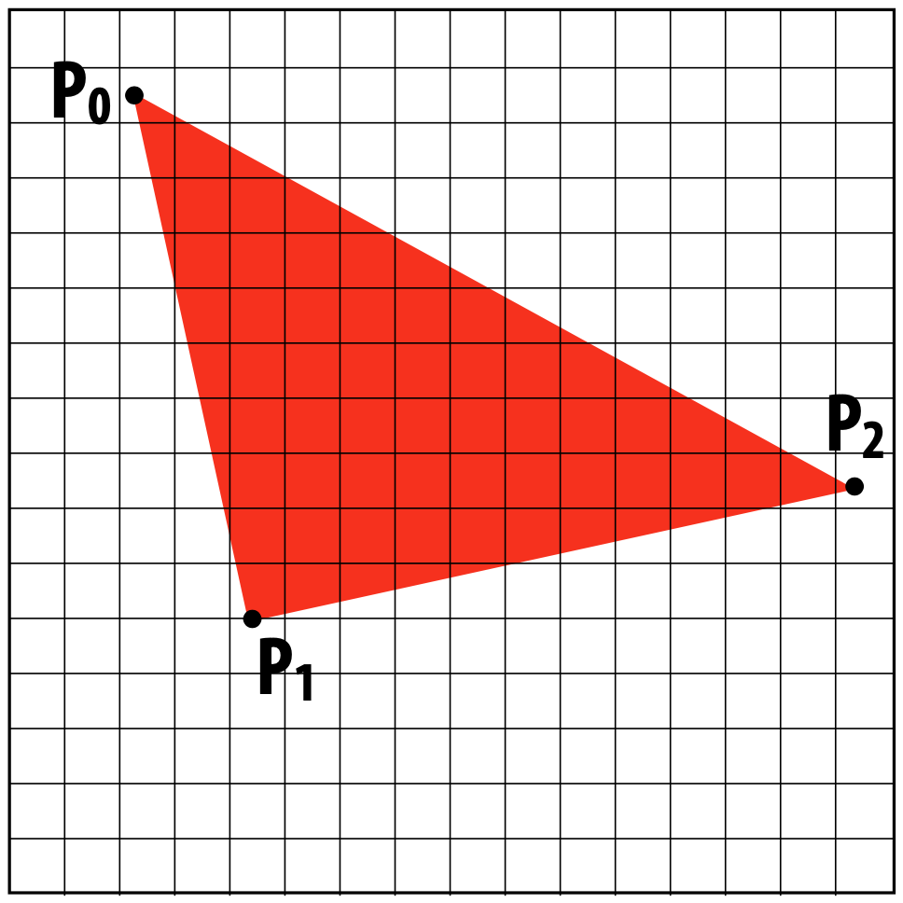
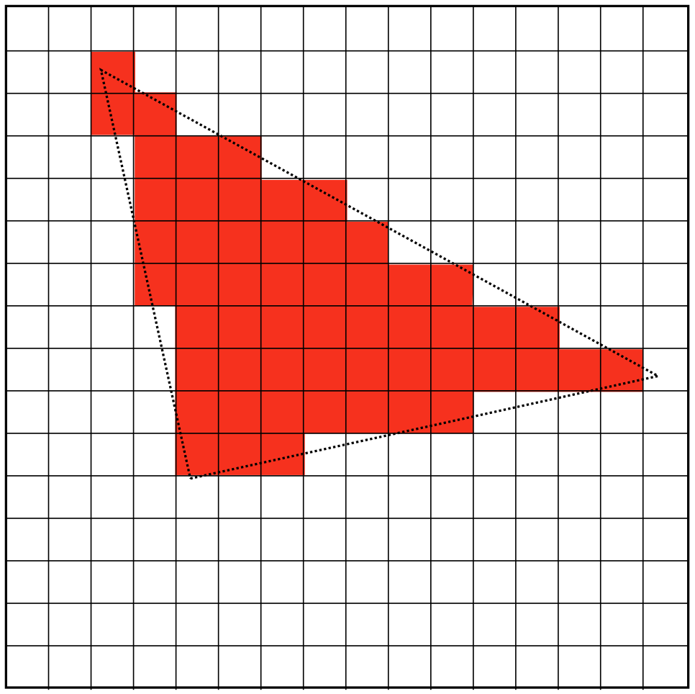
Desenhando um Triângulo no Framebuffer
Processo que chamamos de: Rasterização (triangle rasterization)
Entrada:
Posições projetadas dos vértices do triângulo
Saída:
conjunto de pixels coloridos pelo triângulo
pixels

Slide 9
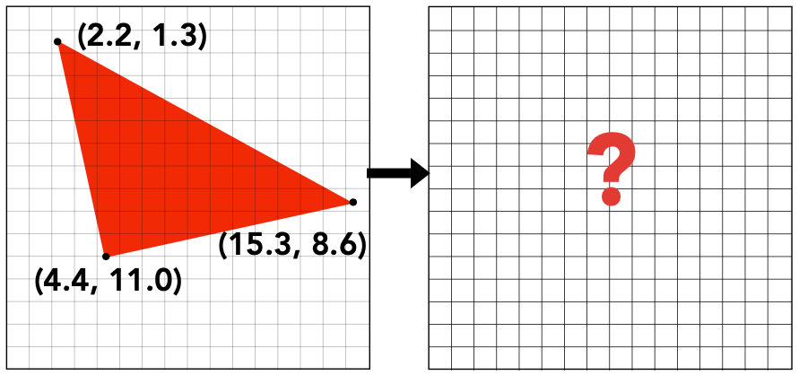
Quais valores os pixels terão após renderização
Alguns pixels são cobertos pelo triângulo outros não.

Slide 10
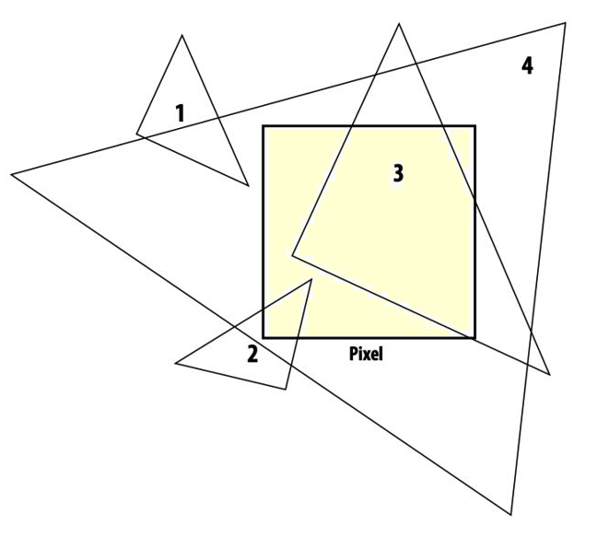
O que significa cobrir um pixel por triângulos?
Pergunta: quais triângulos “cobrem” este pixel?

Slide 11
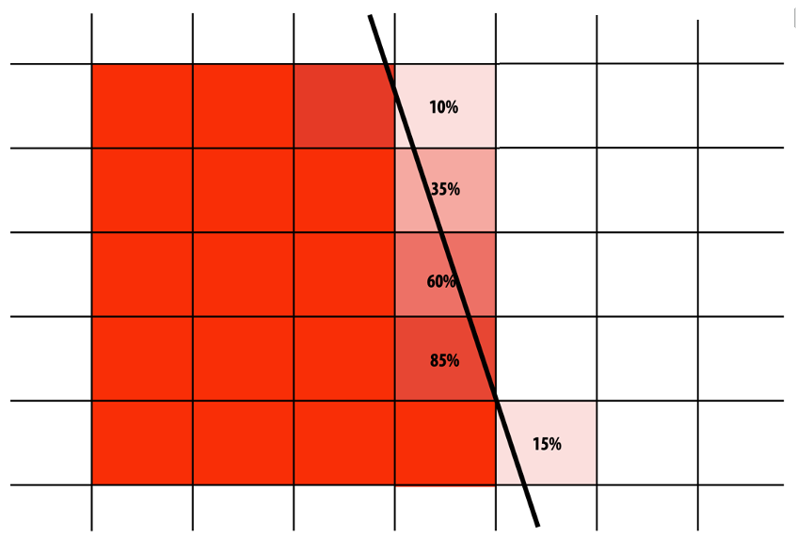
Pintando os pixels sobre as arestas
Uma opção: calcular a fração da área de pixel coberta pelo triângulo e, em seguida, colorir o pixel de acordo com essa fração.
Intuição: se o triângulo cobre 10% do pixel, então o pixel deve ser 10% vermelho?

Slide 12
Desenhando os pixels dos triângulos
Uma forma de saber a cor do pixel é amostrando um ponto do pixel para coletar a cor do objeto.
• | • | • | • | • | •
• | • | • | • | • | •
• | • | • | • | • | •
• | • | • | • | • | •
• | • | • | • | • | •
• | • | • | • | • | •
um pixel
ponto de amostra

Slide 13
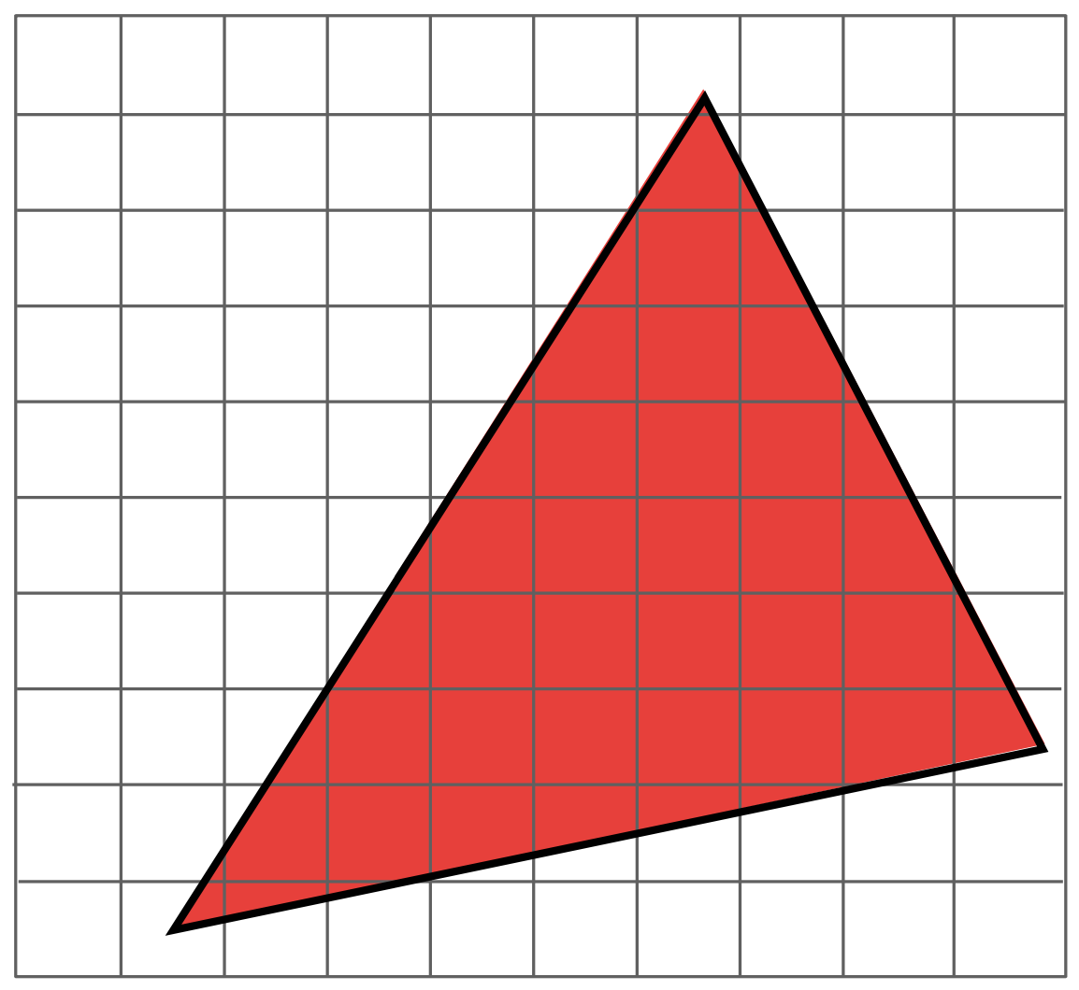
Desenhando um triângulo por amostragem 2D

Slide 14
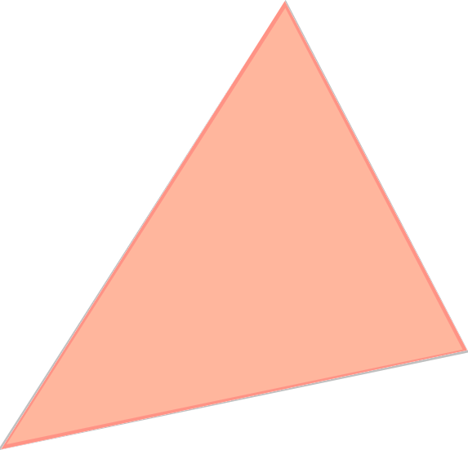
Definindo uma função binária
1 se (x,y) dentro do triângulo
0 caso contrário
inside(tri, x, y) =
tri = triângulo
Nas APIs gráficas esse teste pode ser chamado de inside-outside test ou ainda coverage test.

Slide 15
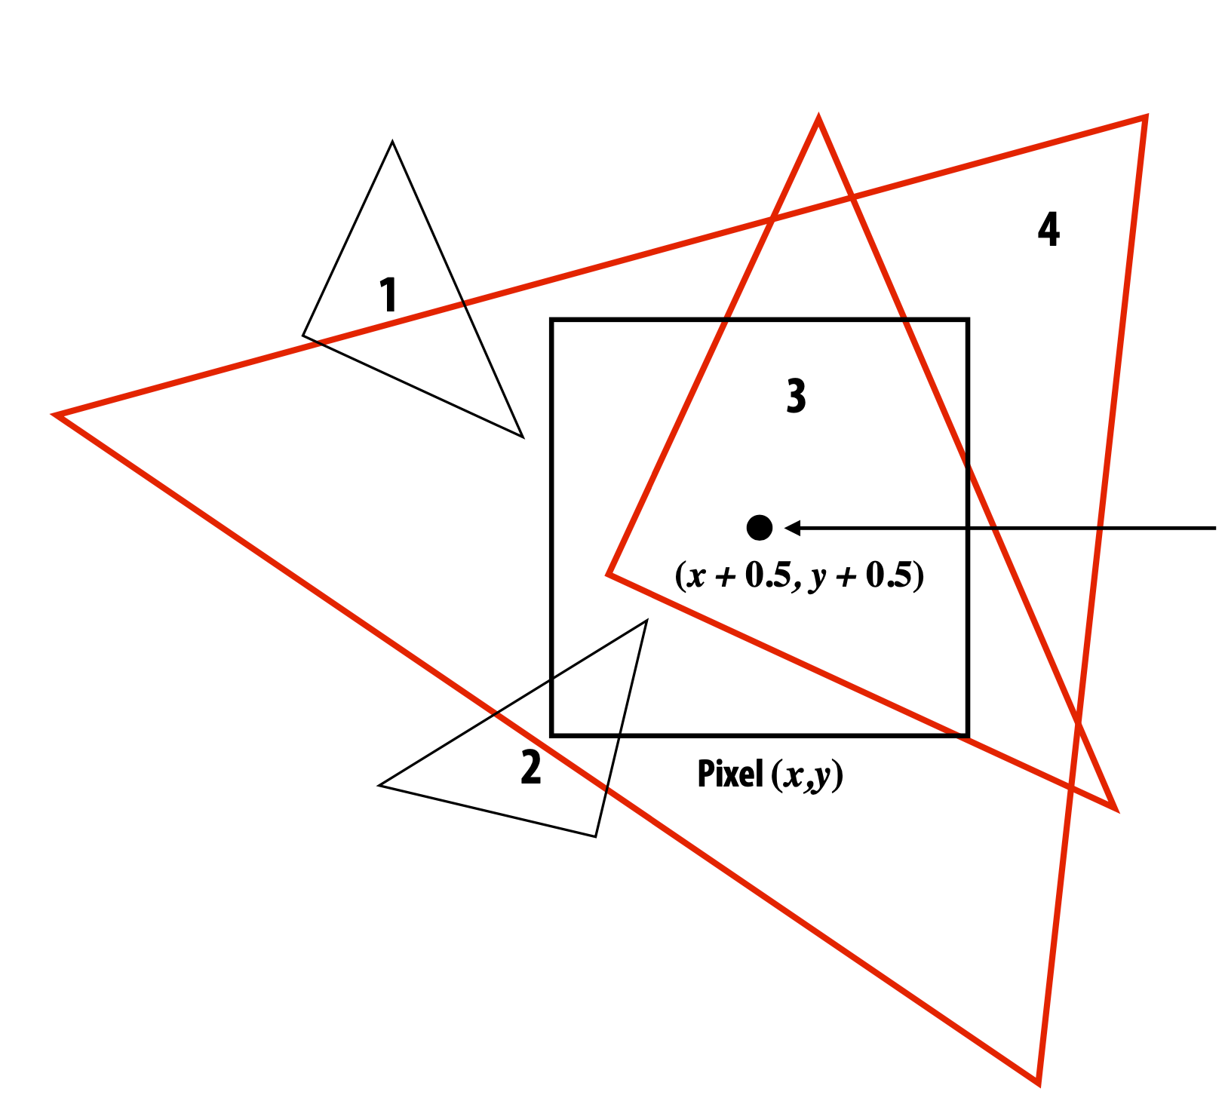

Amostrando a função binária
Escolhi o centro do pixel para ser o local da amostragem
= triângulo cobre amostra, logo deve-se colorir o pixel
= triângulo não cobre a amostra, não colorir o pixel

Slide 16
Rasterização
Amostrando os pixels de uma imagem
for (int x = 0; x < xmax; x++)
for (int y = 0; y < ymax; y++)
image[x][y] = inside(tri, x + 0.5, y + 0.5);
Lembrando que ainda devemos ter n triângulos na nossa cena.

Slide 17
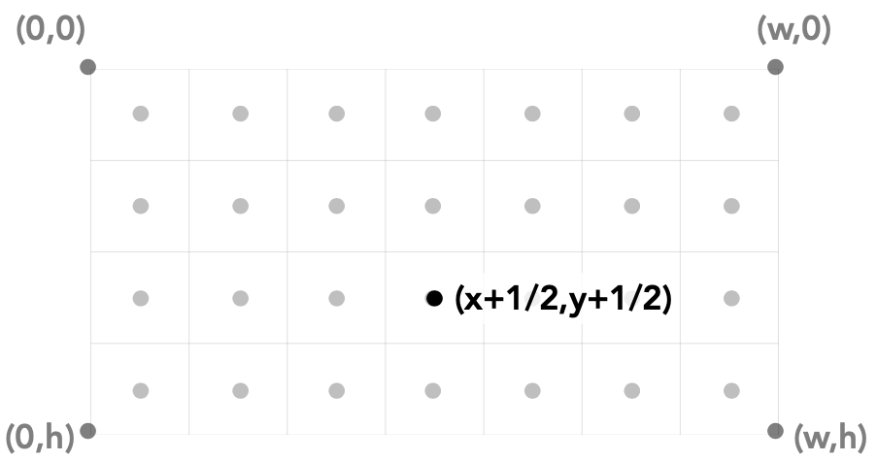
Detalhes: Localização da Amostra
Localização da amostra para pixel (x, y)

Slide 18
Avaliando se dentro do triângulo
inside(tri, x, y)
Mas como saber se dentro do triângulo?
Antes disso. Como definimos um triângulo?

Slide 19
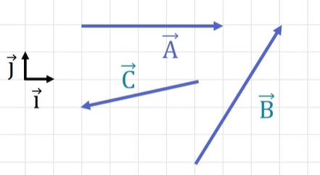


Notações Básicas em Matemática
Versor: vetor unitário
representação:
Vetor: entidade com magnitude (ou comprimento) e direção.
representação:
$$\hat{i}$$
$$\vec{v}$$
exemplo

Slide 20
Reta
Dois pontos definem uma reta.

Slide 21
Triângulo
Toda reta divide o plano em que está contida em dois semiplanos

Slide 22
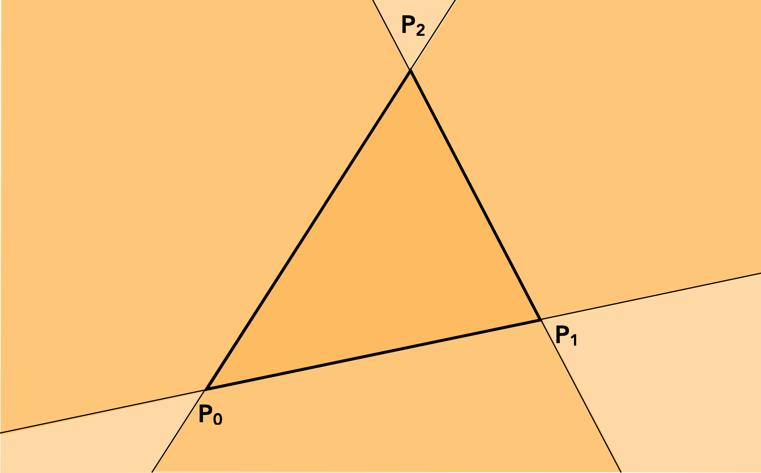
Triângulo
Podemos entender um triângulo como a interseção de três semiplanos

Slide 23
Triângulo
Como decidir em qual semiplano se encontra um ponto dado?
A
C
B

Slide 24
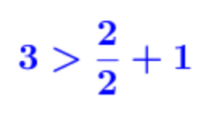
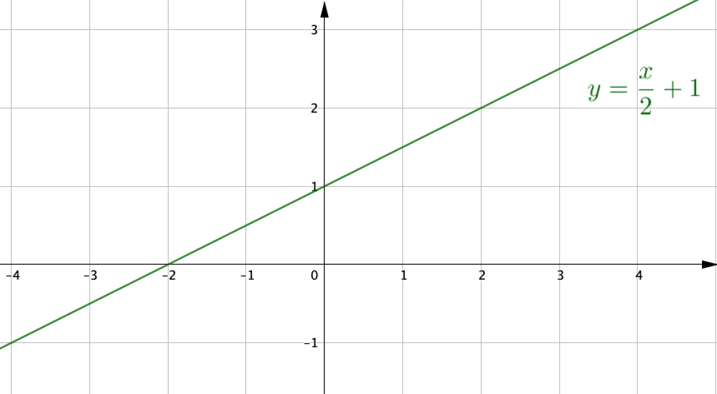
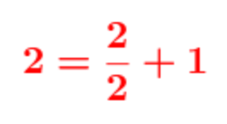
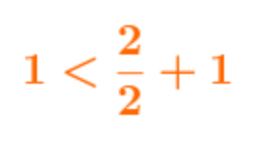
Geometria Analítica - Ensino Médio
(2,3)
(2,2)
(2,1)

Slide 25
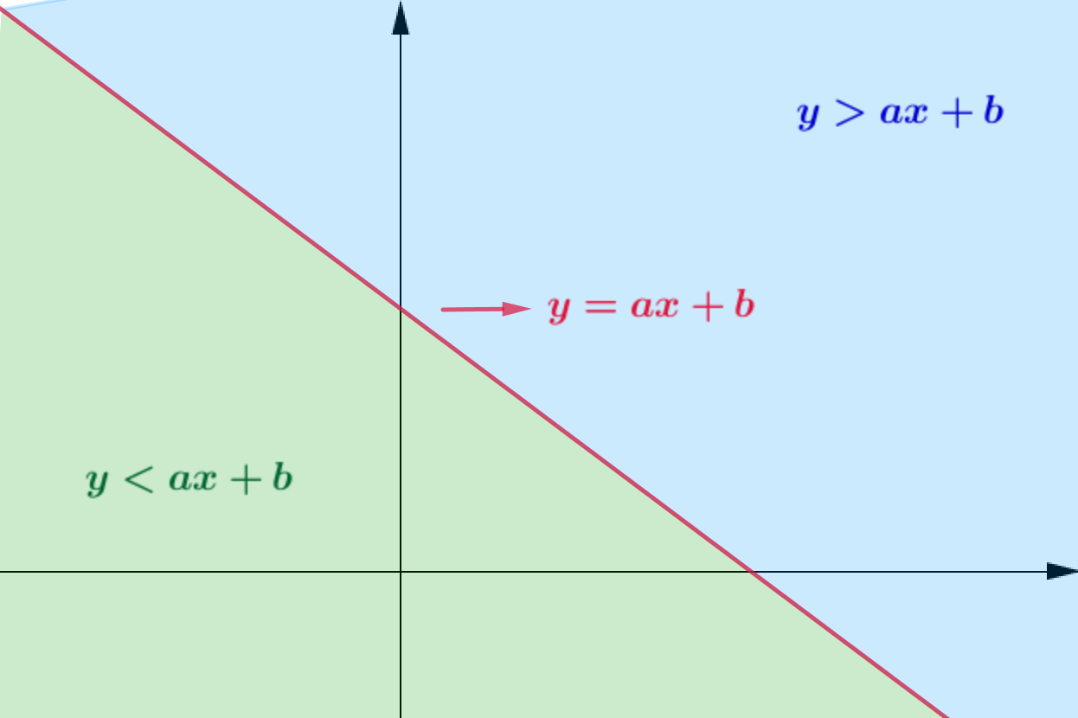
Geometria Analítica - Ensino Médio

Slide 26
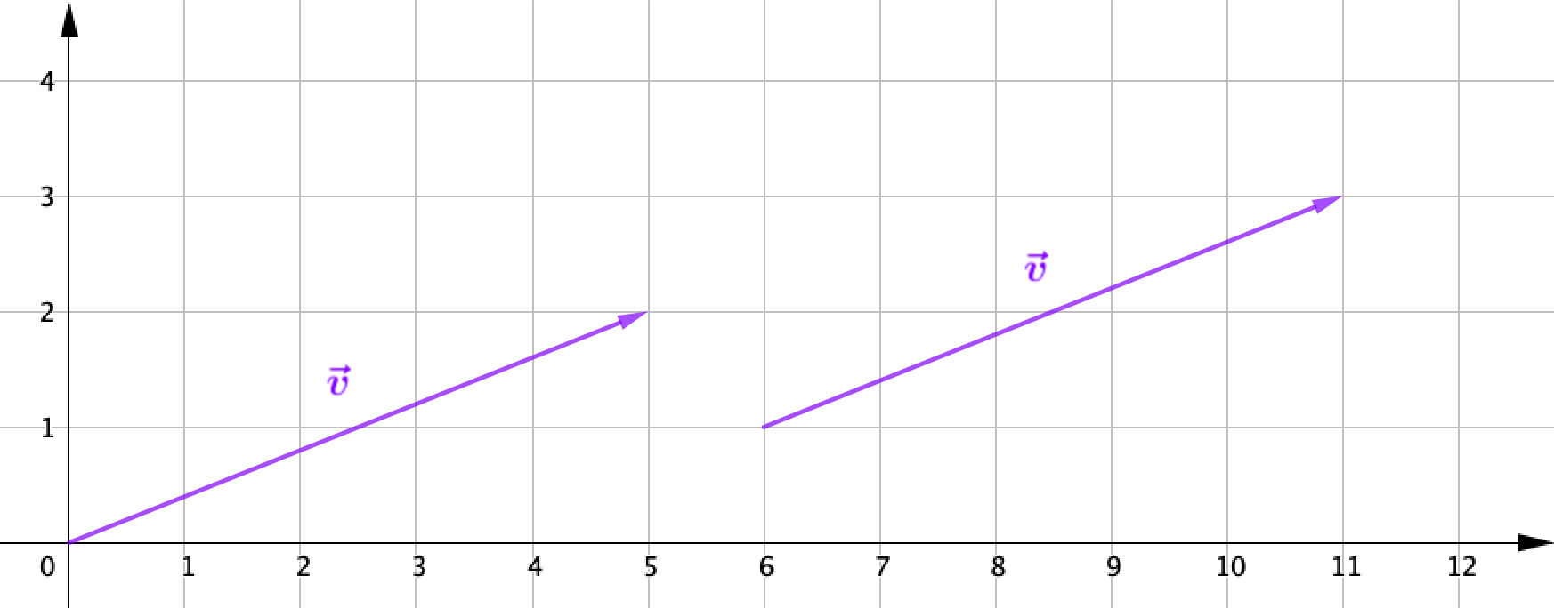
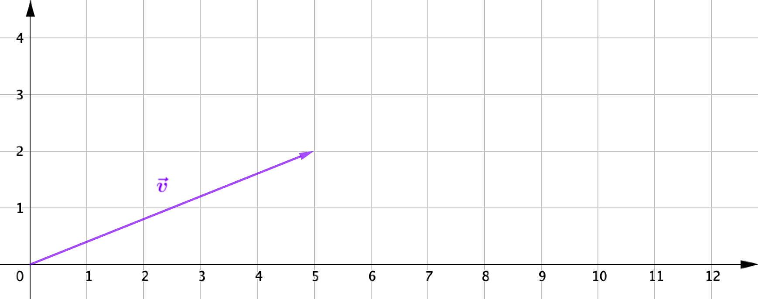
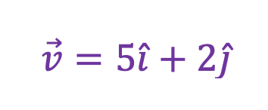
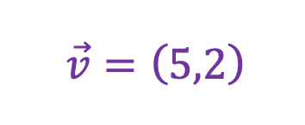
Vetores e a Reta
Neste curso, será fundamental lidar com vetores. Vamos, então, fazer uma abordagem vetorial para nosso problema.

Slide 27
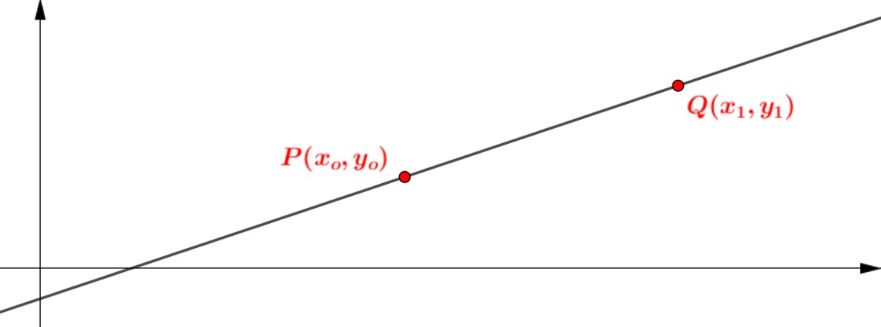
Vetores e a Reta
Vetor diretor de uma reta

Slide 28
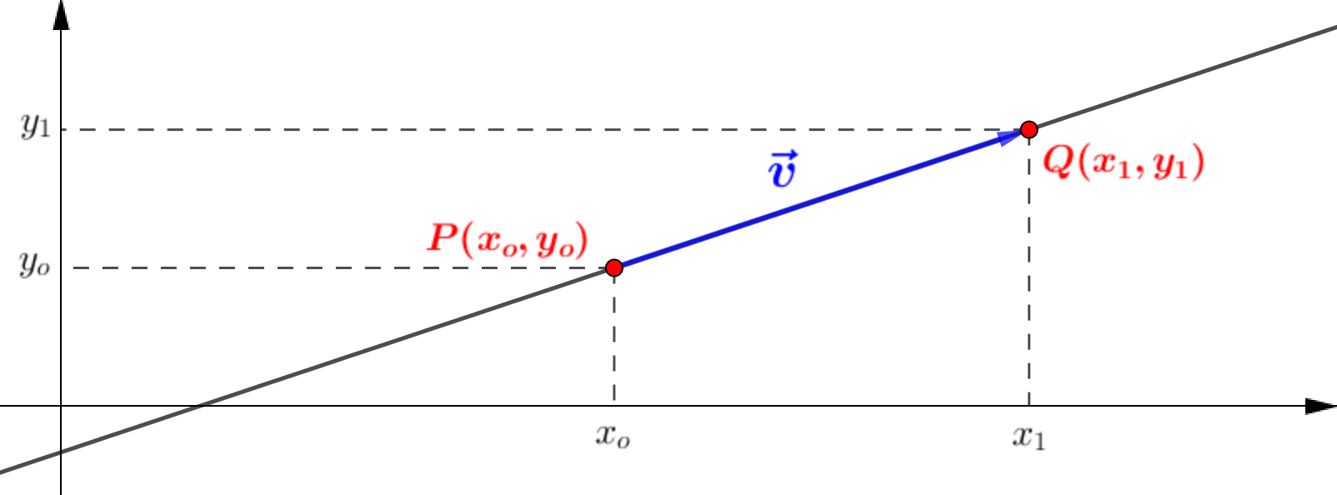
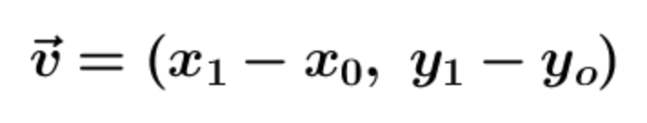
Vetores e a Reta
Vetor diretor de uma reta

Slide 29
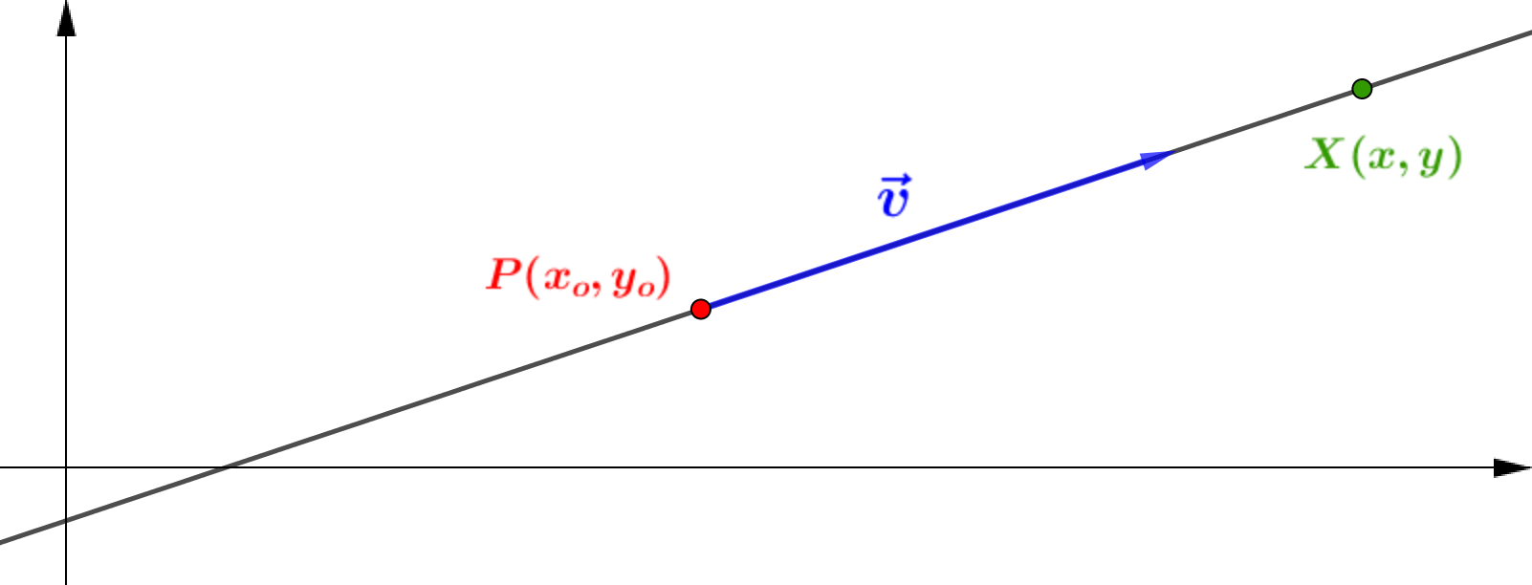
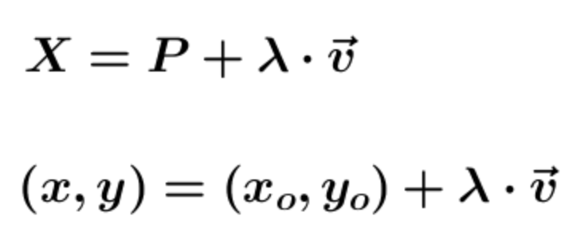
Vetores e a Equação da Reta

Slide 30
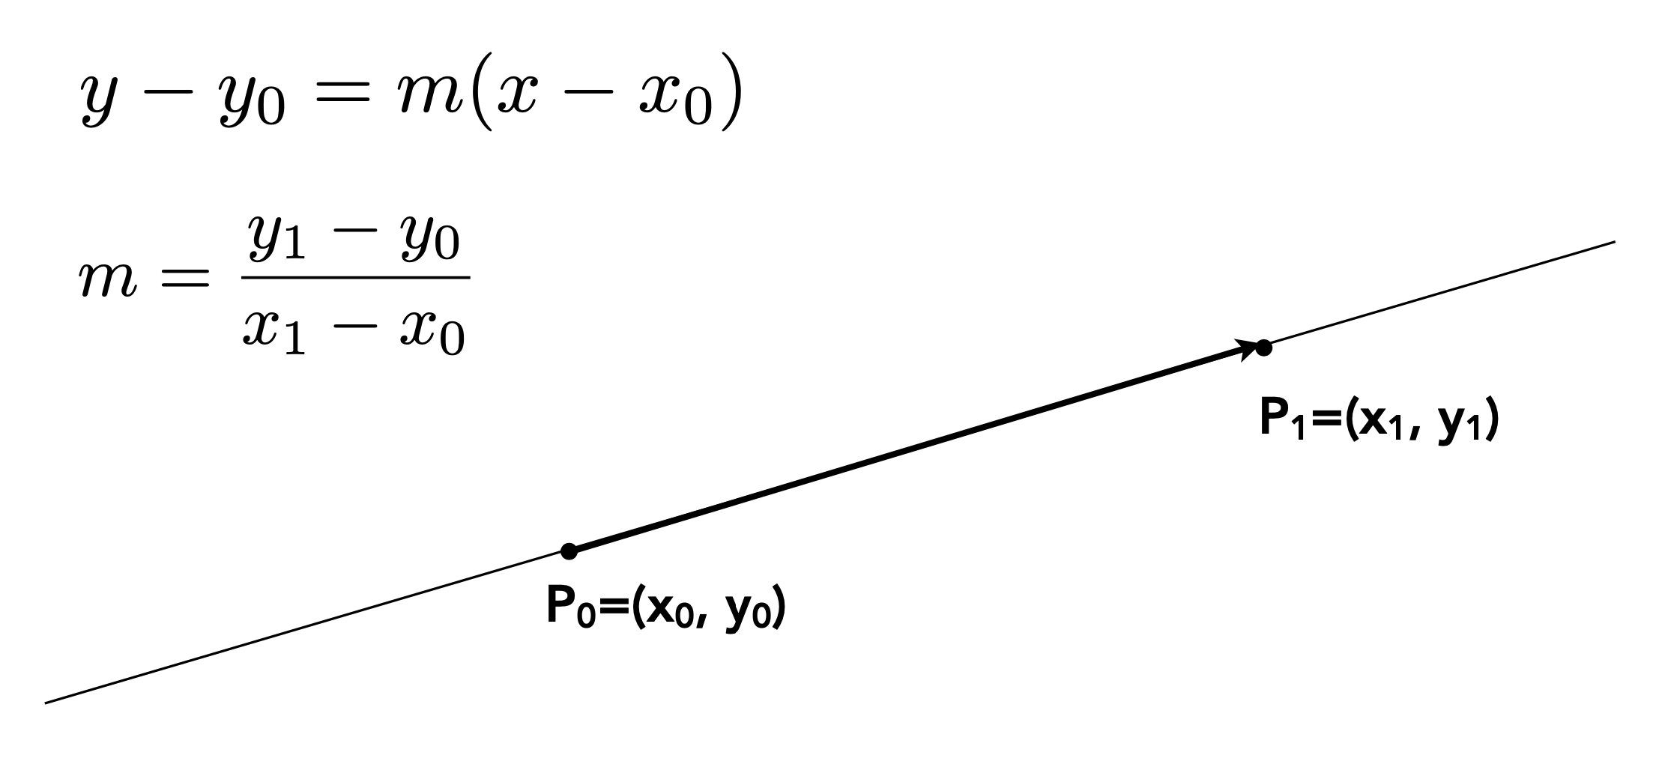
Equação Geral da Reta
Podemos construir a equação geral da reta da seguinte forma:
onde m é o coeficiente angular da reta.
Notes:
Equação Implicita

Slide 31
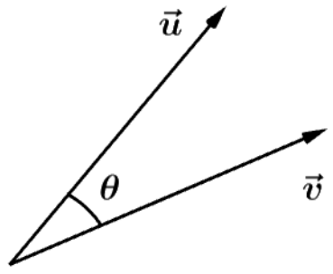


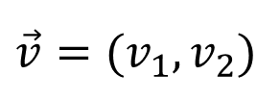

Recordando o produto escalar
Todos se lembram disso?
O produto escalar (ou interno) entre dois vetores
e é:
Podemos também falar que o produto escalar é:
$$\vec{u}=(u_{1},u_{2})$$
$$\vec{v}=(v_{1},v_{2})$$
$$\vec{u}∙\vec{v}=u_{1}v_{1}+u_{2}v_{2}$$
$$\vec{u}∙\vec{v}=\left\|\vec{u}\right\| \left\|\vec{v}\right\| \cos{θ}$$
Notes:
http://www.im.ufrj.br/nuno/aula8.pdf

Slide 32
Cada reta define dois semiplanos
Equação geral da reta:
L(x, y) = Ax + By + C
Se o ponto (x,y) está sobre a linha : L(x, y) = 0
Se no “lado negativo” da linha: L(x, y) < 0
Se no "lado positivo” da linha: L(x, y) > 0
< 0
= 0
> 0

Slide 33
Trabalhando na Equação da Reta
Vetor Tangente a Reta
P₁
T
P₀
T = P₁ - P₀ = (x₁ – x₀, y₁ – y₀)

Slide 34
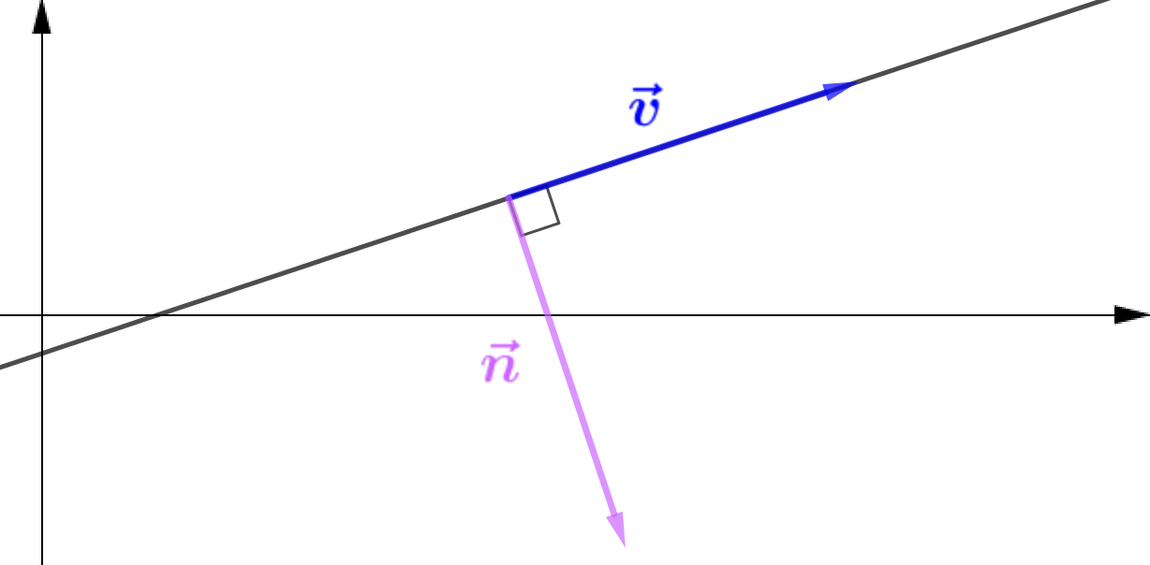
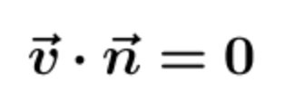
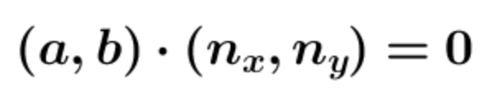
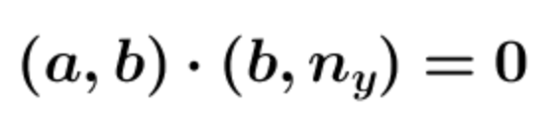
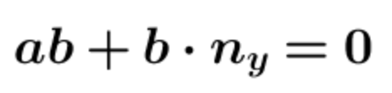
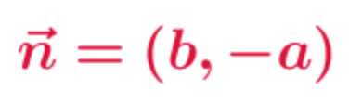
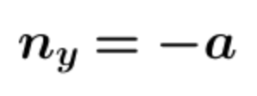
Vetor normal à reta no plano
Escolhendo n_{x} = b:
Então:

Slide 35
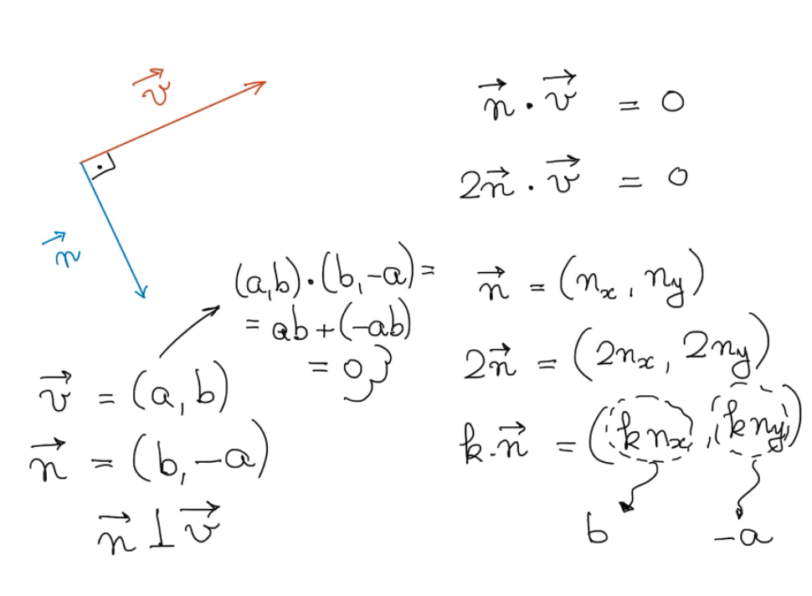
Anotação

Slide 36
Trabalhando com o Vetor Normal
v = (x₁ – x₀, y₁ – y₀)
n = Perp(v) = (y₁ – y₀, – (x₁ – x₀) )
P₁
v
P₀
Vetor Normal
à Reta
n

Slide 37
Trabalhando com o Vetor Normal
Considere um ponto qualquer do plano, P = (x, y).
De que lado da reta ele está?
P₁
v
P₀
p
P = (x, y)
n
p = P – P₀ = (x – x₀, y – y₀)

Slide 38


Como já dissemos...
Os vetores u e v são ortogonais (θ = π/2) se, e somente se, o produto escalar entre eles é zero:
E se for positivo ou negativo?

Slide 39
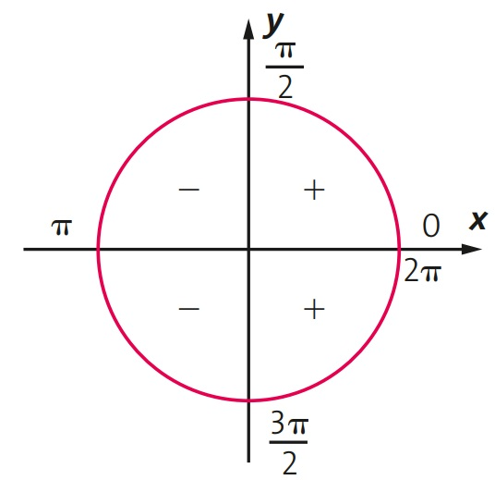
Cosseno

Slide 40

Trabalhando com o Vetor Normal
P₁
v
P₀
p
P = (x, y)
n
Se 0 ≤ θ < π/2, P está no mesmo semiplano que n.
Se θ = π/2, P pertence à reta.
Se π/2 < θ ≤ π, P e n estão em semiplanos opostos.

Slide 41
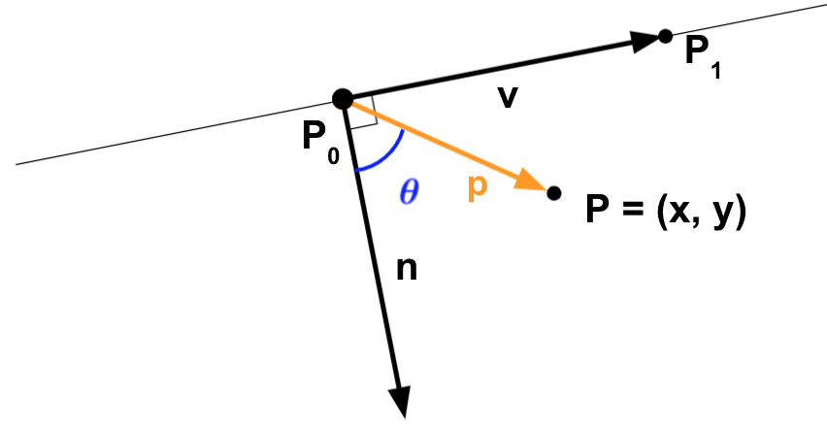
Trabalhando com o Vetor Normal
Se 0 ≤ θ < π/2, P está no mesmo semiplano que n.
Se θ = π/2, P pertence à reta.
Se π/2 < θ ≤ π, P e n estão em semiplanos opostos.
p • n > 0
p • n = 0
p • n < 0
L(x, y) = p • n = (x – x₀ ; y – y₀) • (y₁ – y₀ ; –(x₁ – x₀))
= (x – x₀)(y₁ – y₀) – (y – y₀)(x₁ – x₀)
= (y₁ – y₀)x – (x₁ – x₀)y + y₀(x₁ – x₀) – x₀(y₁ – y₀)

Slide 42
Trabalhando com o Vetor Normal
L(x, y) = p • n = (x – x₀ ; y – y₀) • (y₁ – y₀ ; –(x₁ – x₀))
= (x – x₀)(y₁ – y₀) – (y – y₀)(x₁ – x₀)
= (y₁ – y₀)x – (x₁ – x₀)y + y₀(x₁ – x₀) – x₀(y₁ – y₀)
L(x, y) = p • n = Ax + By + C

Slide 43
Testando o Ponto na Equação
L(x, y) = p • n > 0
P₁
v
P₀
p
P = (x, y)
n

Slide 44
Testando o Ponto na Equação
L(x, y) = p • n = 0
p
P = (x, y)
P₁
v
P₀
n

Slide 45
Testando o Ponto na Equação
L(x, y) = p • n < 0
P = (x, y)
p
P₁
v
P₀
n

Slide 46
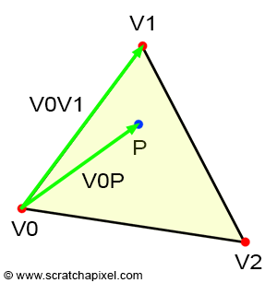
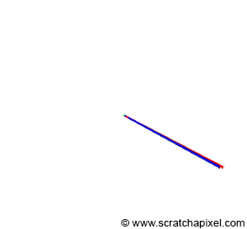
Alternativa para organizar o teste de borda
Realiza o produto vetorial entre dois vetores e identificar a magnitude.
Produto vetorial
L(x, y) = (x – x₀)(y₁ – y₀) – (y – y₀)(x₁ – x₀)

Slide 47
Alternativa para organizar o teste de borda
Essa equação também pode ser organizada como uma matriz:
(x – x₀) (y – y₀)
(x₁ – x₀) (y₁ – y₀)
Se definirmos A = (P – P₀) e B = (P₁ – P₀)
A_{x} A_{y}
B_{x} B_{y}
O determinante dessa matriz é:
A_{x} ⁎ B_{y} – A_{y} ⁎ B_{x}

Slide 48
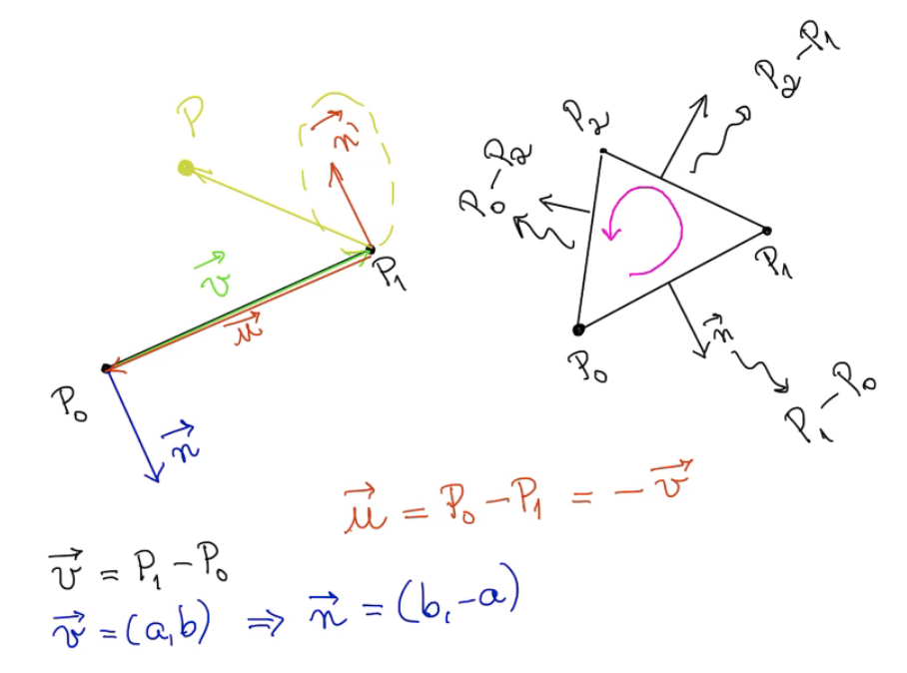
Anotação

Slide 49
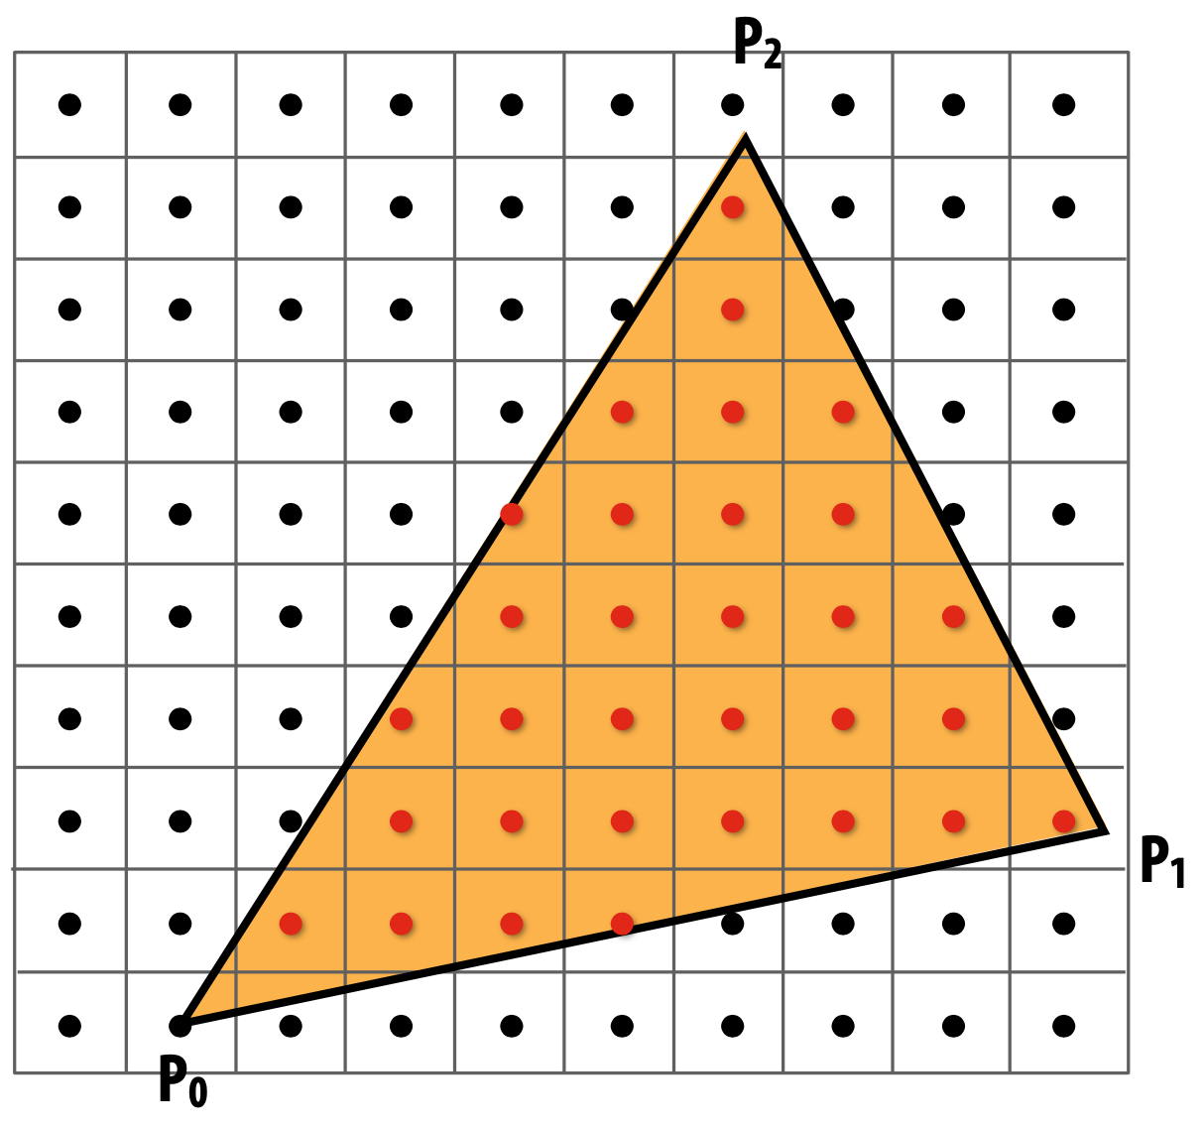
Teste do ponto no triângulo
O ponto amostrado s = (sx, sy) está dentro do triângulo se estiver "dentro" em relação aos três lados.
inside(sx, sy) =
L₀(sx, sy) < 0 &&
L₁(sx, sy) < 0 &&
L₂(sx, sy) < 0;
Nota: na prática não são feitos tantos testes assim, existem várias otimizações

Slide 50

Se todos os 3 testes forem positivos
Estamos dentro do triângulo
P₁
P₀
P₂
Esse teste é baseado na estratégia conhecida como Edge Function, proposto por Juan Pineda em 1988 no paper "A Parallel Algorithm for Polygon Rasterization".

Slide 51
Atividade
Identifique se o pixel está dentro ou fora do triângulo realizando os cálculos manualmente.
Triângulo: P₀ = (2,11) P₁=(11,7) P₂=(6, 2)
Pixels: A = (5, 7) B=(9, 5) C=(8, 13)
L(x, y) = (y₁ – y₀)x – (x₁ – x₀)y + y₀(x₁ – x₀) – x₀(y₁ – y₀)
L(x, y) = (x – x0)(y1 – y0) – (y – y0)(x1 – x0)
Se definirmos A = (P – P₀) e B = (P₁ – P₀)
A_{x} A_{y}
B_{x} B_{y}
Obs:
considere o eixo y invertido, assim verifique se as equações L(x, y) são positivas.
considere que os pontos P₀, P₁ e P₂ estão exatamente no centro do pixel (não adicione o 0,5.

Slide 52
Atividade
Identifique se o pixel está dentro ou fora do triângulo realizando os cálculos manualmente.
0 | 1 | 2 | 3 | 4 | 5 | 6 | 7 | 8 | 9 | 10 | 11 | 12 | 13 | 14 | 15
0
1
2
3
4
5
6
7
8
9
10
11
12
13
14
15
P₂
B
P₁
A
P₀
C

Slide 53
Resolvendo
P₀ = (2,11) P₁=(11,7) P₂=(6, 2)
A = (5, 7) B=(9, 5) C=(8, 13)
L(x, y) = (y₁ – y₀)x – (x₁ – x₀)y + y₀(x₁ – x₀) – x₀(y₁ – y₀)
L₁(x, y) = (7 – 11)x – (11 – 2)y + 11(11 – 2) – 2(7 – 11)
L₁(x, y) = –4x – 9y + 107
L₂(x, y) = (2 – 7)x – (6 – 11)y + 7(6 – 11) – 11(2 – 7)
L₂(x, y) = –5x + 5y + 20
L₃(x, y) = (11 – 2)x – (2 – 6)y + 2(2 – 6) – 6(11 – 2)
L₃(x, y) = 9x + 4y – 62

Slide 54
A = (5, 7) B=(9, 5) C=(8, 13)
L₁(x, y) = –4x – 9y + 107
L₂(x, y) = –5x + 5y + 20
L₃(x, y) = 9x + 4y – 62
A)
inside(5, 7) = L₁(5, 7) ≥ 0 && L₂(5, 7) ≥ 0 && L₃(5, 7) ≥ 0
inside(5, 7) = –4*5 – 9*7 + 107 ≥ 0 && –5*5 + 5*7 + 20 ≥ 0 && 9*5 + 4*7 – 62 ≥ 0
inside(5, 7) = –20 – 63 + 107 ≥ 0 && –25 + 35 + 20 ≥ 0 && 45 + 28 – 62 ≥ 0
inside(5, 7) = 24 ≥ 0 && 30 ≥ 0 && 11 ≥ 0
inside(5, 7) = True (dentro)
B)
inside(9, 5) = L₁(9, 5) ≥ 0 && L₂(9, 5) ≥ 0 && L₃(9, 5) ≥ 0
inside(9, 5) = –4*9 – 9*5 + 107 ≥ 0 && –5*9 + 5*5 + 20 ≥ 0 && 9*9 + 4*5 – 62 ≥ 0
inside(9, 5) = –36 – 45 + 107 ≥ 0 && –45 + 25 + 20 ≥ 0 && 81 + 20 – 62 ≥ 0
inside(9, 5) = 26 ≥ 0 && 0 ≥ 0 && 39 ≥ 0
inside(9, 5) = True (dentro, intersectando um dos lados)

Slide 55
A = (5, 7) B=(9, 5) C=(8, 13)
L₁(x, y) = –4x – 9y + 107
L₂(x, y) = –5x + 5y + 20
L₃(x, y) = 9x + 4y – 62
C)
inside(8, 13) = L₁(8, 13) ≥ 0 && L₂(8, 13) ≥ 0 && L₃(8, 13) ≥ 0
inside(8, 13) = –4*8 – 9*13 + 107 ≥ 0 && –5*8 + 5*13 + 20 ≥ 0 && 9*8 + 4*13 – 62 ≥ 0
inside(8, 13) = –32 – 117 + 107 ≥ 0 && –40 + 65 + 20 ≥ 0 && 72 + 52 – 62 ≥ 0
inside(8, 13) = –42 ≥ 0 && 45 ≥ 0 && 62 ≥ 0
inside(8, 13) = False (fora)

Slide 56

Ordem dos Pontos
Perceba que a ordem dos pontos é importante, senão você poderá estar pegando semiplanos errados.
Ao se criar um polígono em OpenGL, a ordem padrão para se conectar os vértices é no sentido anti-horário. Isso é conhecido como a "winding order".
A estratégia de ordem pode ser alterada invocando a função:
void glFrontFace(GLenum mode​);
o parâmetro pode ser: GL_CW (horário) ou GL_CCW (anti-horário)

Slide 57

Primitivas Gráficas em OpenGL
https://www3.ntu.edu.sg/home/ehchua/programming/opengl/cg_introduction.html

Slide 58



Eixos das Imagens
"However, in computer graphics and image processing one often uses a coordinate system with the y axis pointing down (as displayed on the computer's screen). This convention developed in the 1960s (or earlier) from the way that images were originally stored in display buffers."
Fonte: https://simple.wikipedia.org/wiki/User:Jeffwang/Cartesian_coordinate_system
Notes:
http://msys-mv.blogspot.com/2010/11/understanding-basic-requirements-to.html
https://www.tutorialspoint.com/computer_graphics/computer_graphics_basics.htm

Slide 59

Cuidado
Pessoal, um ponto de atenção sobre as convenções para a ordem dos vértices do triângulo quando queremos decidir se um ponto está dentro ou fora desse triângulo. Convencionamos adotar sempre o sentido anti-horário, como ilustrado na figura abaixo.
Com isso, podemos afirmar que um ponto pertence ao interior do triângulo quando os valores numéricos das três expressões Li(x, y) são negativos. Chegamos a essa conclusão adotando a orientação convencional do plano cartesiano, ou seja, o eixo x para a direita e o eixo y para cima.

Slide 60

Invertendo
No exercício e também no projeto a ser entregue, usamos o sistema de coordenadas usual do sistema de pixels, ou seja, com o eixo x orientado para a direita, mas com o eixo y orientado para baixo. Observe o que acontece com o mesmo triângulo representado nesses dois sistemas.
Isso mesmo! O sentido do polígono inverte, ou sejam, fica alterado de anti-horários para horário e vice-versa.

Slide 61

E o que fazer?
Calma, tudo continua valendo da mesma forma, só que os sinais das três expressões Li(x, y) ficarão invertidos. Então, usando esse sistema de coordenadas com o eixo y apontando para baixo, podemos afirmar que um ponto pertence ao interior do triângulo quando os valores numéricos das três expressões Li(x, y) são positivos. Fiquem atentos a essa questão e bom trabalho!

Slide 62


Otimizações: Bounding Box de Triângulos 2D
Para evitar a iteração em todos os pixels da imagem, podemos iterar em todos os pixels contidos na caixa delimitadora (Bounding Box) do triângulo 2D.

Slide 63


Traversal de Triângulos
Traversal de triângulos é implementado nas GPUs modernas.
Um artigo descrevendo o funcionamento se encontra em:
http://oa.upm.es/9184/1/INVE_MEM_2010_84947.pdf

Slide 64

Referência recomendada
https://www.scratchapixel.com/lessons/3d-basic-rendering/rasterization-practical-implementation/overview-rasterization-algorithm.html

Slide 65
Projeto 1 : Primeira Parte
Fazer um renderizador:
1 – Capaz de desenhar Pontos
2 – Capaz de desenhar Linhas
3 – Capaz de desenhar Triângulos
Data de Entrega:
14/8/2024 às 23:59, via Blackboard (https://insper.blackboard.com/)
Detalhes:
Página da Disciplina (https://lpsoares.github.io/ComputacaoGrafica/)

Slide 66








Exemplos

Slide 67



Renderizador
Possível mostrar Grid e Geometria (nessa fase do projeto).

Slide 68

Extra
Desenhar um círculo (ou pelo menos parte dele).
<X3D>
<Scene>
<Transform>
<Shape>
<Circle2D radius='16’/>
<Appearance>
<Material emissiveColor='1 1 0’/>
</Appearance>
</Shape>
</Transform>
</Scene>
</X3D>

Slide 69
Computação Gráfica
Luciano Soares
<lpsoares@insper.edu.br>
Fabio Orfali
<fabioO1@insper.edu.br>

